Slide 1
Fondamenti di T-SQL
Introduzione alla programmazione su SQL Server

Slide 2
SQL History
Nei primi anni 70 IBM crea SEQUEL (Structured English Query Language) per il RDBMS System R. In seguito il nome viene cambiato per via di una disputa sul trademark
Nel 1986 SQL diventa uno standard ANSI
Nel 1987SQL diventa uno standard ISO

Slide 3
Set Theory
Un set e’ un gruppo di oggetti definiti e distinti che vengono percepiti come un insieme unico.
Gli elementi di un set devono essere unici.
In un set non deve esistere nessun tipo di ordinamento.

Slide 4
Il modello relazionale
Basato su Set Theory e Predicate Logic.
Introdotto da E. Codd in due articoli nel 1969-70
Lo scopo del modello relazionale e’ permettere una rappresentazione dei dati in maniera consistente, completa priva di ridondanze e che permetta il mantenimento dell’ integrita’ dei dati.

Slide 5
Relazioni
Il termine “relazionale” non deriva dalle relazioni tra tabelle ma dal termine relazione inteso come un set di informazioni correlate, quello che in un DB viene rappresentato come tabella.
Operazioni su relazioni (per esempio un join) hanno come risultato una relazione.

Slide 6
Relazioni
Il data modeling su DB inizia identificando proposizioni che devono essere rappresentate nel nostro DB. Per esempio l’ affermazione che Paolo Rossi e’ nato nel 1970 e lavora nel dipartimento IT. Se questa affermazione e’ vera si manifestera’ nella tabella Employees.

Slide 7
Missing (Null) Values
In Predicate Logic a due valori una proposizione e’ vera o falsa. Ma se concediamo la possibilita’ di attributi mancanti dobbiamo considerare una logica a tre valori, true, false, unknown.
Codd sosteneva la necessita’ di una logica addirittura a 4 valoriin cui esistono due tipi di marcatori NULL,inapplicabile e mancante.

Slide 8
Normalizzazione
1NF: Le righe di una tabella devono essere uniche, e gli attributi delle righe atomici. Se una tabella vuole rappresentare una relazione, deve essere in 1NF.
Viene a volte detto che un tentativo di “simulare un array” creando per esempio una tabella con colonne vendite08, vendite09,vendite10 violi 1NF ma questo e’ falso. Impone solo un constraint limitando I dati a tre anni.

Slide 9
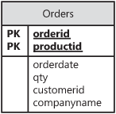
Normalizzazione
2NF: Oltre ad essere in 1NF, per ogni candidate key ogni attributo non key deve essere dipendente da tutta la candidate key.

Slide 10
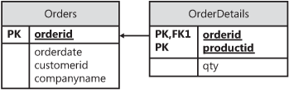
Normalizzazione
La tabella precedente viola 2NF perche’ ad esempio orderdate e’ dipendente solo su parte della PK, la colonna orderid
In 2NF:

Slide 11
Normalizzazione
3NF: oltre ad essere in 2NF, tutti i non key attributes devono dipendere solo dalla pk. Tutti gli attributi non key devono essere mutualmente indipendenti.

Slide 12

Normalizzazione
Le tabelle precedenti non sono in 3NF.
In 3NF:

Slide 13
Databases in SQL Server
master: metadata dell’ instanza, dati di configurazione, informazioni sugli altri database e parametri di inizializzazione.
resource: contiene metadata sugli oggetti di sistema.
model: template per i nuovi database.
tempdb: storage per dati temporanei e area di lavoro. Azzerato ad ogni riavvio dell’ istanza.
msdb: storage area per SQL Server Agent

Slide 14
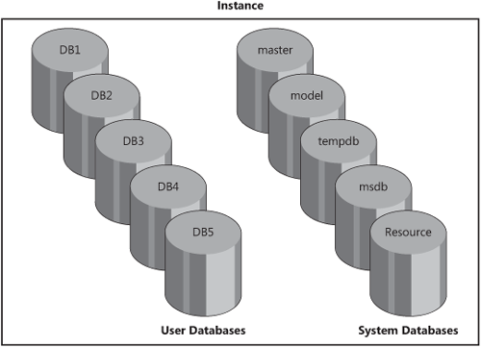
Databases in SQL Server

Slide 15
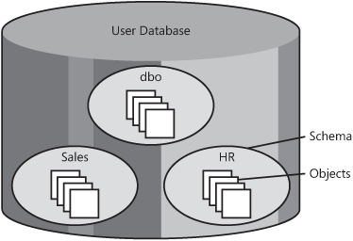
Databases in SQL Server
Un database si compone di Schema, che a loro volta sono contengono Objects

Slide 16
Schemas
Uno schema e’ un livello di gestione di permessi e sicurezza e un namespace per gli oggetti che contiene. Se un oggetto viene referenziato senza schema, il server assume che sia nello schema di default dell’ utente, o nello schema dbo, in questo ordine.

Slide 17
Tabelle e Constraints
Per creare un db con parametri di default:
IF DB_ID('testdb') IS NULL CREATE DATABASE testdb;

Slide 18
Tabelle e Constraints
Per creare una tabella in questo DB:
USE testdb; IF OBJECT_ID('dbo.Employees', 'U') IS NOT NULL DROP TABLE dbo.Employees; CREATE TABLE dbo.Employees ( empid INT NOT NULL, firstname VARCHAR(30) NOT NULL, lastname VARCHAR(30) NOT NULL, hiredate DATE NOT NULL, mgrid INT NULL, ssn VARCHAR(20) NOT NULL, salary MONEY NOT NULL );

Slide 19
Primary Key Constraints
Per definire una primary key:
ALTER TABLE dbo.Employees ADD CONSTRAINT PK_Employees PRIMARY KEY(empid);

Slide 20
Unique Constraints
Per definire un unique constraint:
ALTER TABLE dbo.Employees ADD CONSTRAINT UNQ_Employees_ssn UNIQUE(ssn);

Slide 21
Foreign Key Constraints
Un Foreign Key constraint restringe il dominio dei valori per una colonna al set di valori esistenti di una chiave.
La tabella referenziata (in cui esiste la chiave referenziata) puo’ essere anche la stessa tabella in cui viene definita la foreign key.

Slide 22
Foreign Key Constraints
IF OBJECT_ID('dbo.Orders', 'U') IS NOT NULL DROP TABLE dbo.Orders; CREATE TABLE dbo.Orders ( orderid INT NOT NULL, empid INT NOT NULL, custid VARCHAR(10) NOT NULL, orderts DATETIME NOT NULL, qty INT NOT NULL, CONSTRAINT PK_Orders PRIMARY KEY(OrderID) );
);

Slide 23
Foreign Key Constraints
ALTER TABLE dbo.Orders ADD CONSTRAINT FK_Orders_Employees FOREIGN KEY(empid) REFERENCES dbo.Employees(empid);
ALTER TABLE dbo.Employees ADD CONSTRAINT FK_Employees_Employees FOREIGN KEY(mgrid) REFERENCES Employees(empid);

Slide 24
Check Constraints
Possiamo definire predicati che le nuove righe che tentiamo di inserire dovranno rispettare:
ALTER TABLE dbo.Employees
ADD CONSTRAINT CHK_Employees_salary CHECK(salary > 0);

Slide 25
Default Constraints
Possiamo definire valori di default che un attributo assume se non viene specificato un valore al momento dell’ inserimento della riga:
ALTER TABLE dbo.Orders ADD CONSTRAINT DFT_Orders_orderts DEFAULT(CURRENT_TIMESTAMP) FOR orderts;

Slide 26
SELECT Statement
Un tipica forma di SELECT statement:
SELECT empid, YEAR(orderdate) AS orderyear, COUNT(*) AS numorders
FROM Sales.Orders
WHERE custid = 71
GROUP BY empid, YEAR(orderdate)
HAVING COUNT(*) > 1
ORDER BY empid, orderyear;

Slide 27
Select Statement
Ordine logico:
1) FROM
2) WHERE
3) GROUP BY
4) HAVING
5) SELECT
6) ORDER BY

Slide 28
Select Statement
Quindi la SELECT in ordine logico e non sintattico sarebbe:
FROM Sales.Orders
WHERE custid = 71 GROUP BY empid, YEAR(orderdate) HAVING COUNT(*) > 1 SELECT empid, YEAR(orderdate) AS orderyear, COUNT(*) AS numorders ORDER BY empid, orderyear

Slide 29
Select Statement
O per dirla in parole:
Esamina le righe della tabella Sales.Orders
Filtra gli ordini per cui customer ID e’ uguale a 71
Ragguppa gli ordini per impiegato e anno di ordine
Filtra solo i gruppi che hanno piu’ di un ordine
Restituisci per ogni riga solo id dell ‘ impiegato, anno di ordine e numero di ordini
Ordina i risultati in output per id dell’ impiegato e anno d’ ordine

Slide 30
FROM Clause
E’ la prima clausola ad essere eseguita e decide su quali tabelle si vuole operare. E’ norma di buona programmazione indicare esplicitamente lo schema di appartenenza della tabella.

Slide 31
Delimiters
Se si sono scelti nomi “ragionevoli” per schema, tabelle e colonne non sono necessari delimitatori. In caso di nomi “irragionevoli” , per esempio contententi spazi, o contententi caratteri speciali, o che iniziano con un numero, o che coincidono con una keyword riservata si devono utilizzare i delimitatori . ISO SQL usa come delimitatori i doppi apici, T-SQL supporta anche le parentesi quadre.
Es: [Order Details] o “Order Details”

Slide 32
WHERE Clause
Nella WHERE clause si specifica un predicato che filtra le righe ritornate dalla FROM. Vengono ritornate solo le righe per cui il predicato viene valutato a true.
ES:
FROM Sales.Orders WHERE custid = 71

Slide 33
GROUP BY Clause
Riunisce le righe ritornate dalla fase precedente in gruppi caratterizzati dagli stessi valori per gli elementi specificati nella group by clause
Es:
FROM Sales.Orders WHERE custid = 71 GROUP BY empid, YEAR(orderdate)

Slide 34
GROUP BY Clause
Se una query include GROUP BY le operazioni successive (HAVING, SELECT, ORDER BY) operano sui gruppi risultanti invece che sulle singole righe. Questo implica che tutte le espressioni referenziate in seguito al GROUP BY devono ritornare un valore scalare (singolo) per ogni gruppo.

Slide 35
GROUP BY Clause
Le espressioni basate sugli elementi che partecipano al group by sono valide perche’ per definizione ogni gruppo contiene un valore singolo per quell’ elemento. Gli elementi che non partecipano al GROUP BY sono permessi solo come input ad aggregate functions come MAX , MIN, AVG, COUNT, SUM

Slide 36
GROUP BY Clause
Es:
SELECT empid, YEAR(orderdate) AS orderyear, SUM(freight) AS totalfreight, COUNT(*) AS numorders FROM Sales.Orders WHERE custid = 71 GROUP BY empid, YEAR(orderdate);

Slide 37
GROUP BY Clause
Mentre una query di questo tipo fallira’:
SELECT empid, YEAR(orderdate) AS orderyear, freight FROM Sales.Orders WHERE custid = 71 GROUP BY empid, YEAR(orderdate);

Slide 38
GROUP BY Clause
Tutte le aggregate functions ignorano i NULL, eccetto COUNT(*)
COUNT(nomeColonna) ignora i NULL
COUNT (distinct nomeColonna) conta solo il numero di valori distinti.

Slide 39
Having Clause
Esprime un predicato per filtrare i gruppi allo stesso modo in cui la WHERE clause esprime un predicato per filtrare le singole righe.
Es:
FROM Sales.Orders WHERE custid = 71 GROUP BY empid, YEAR(orderdate) HAVING COUNT(*) > 1

Slide 40
Select Clause
Seleziona le colonne o le espressioni che si desiderano in output. Le colonne di risultati appariranno con il nome specificato nella select o con l’ alias che gli puo’ essere assegnato tramite la keyword “as”
Es:
SELECT empid, YEAR(orderdate) AS orderyear, COUNT(*) AS numorders FROM Sales.Orders

Slide 41
Select Clause
Gli alias che vengono assegnati nella fase select non sono disponibili nelle fasi precedenti, come la where. Questo ci aiuta a capire perche’ la query seguente fallira’:
SELECT orderid, YEAR(orderdate) AS orderyear FROM Sales.Orders WHERE orderyear > 2006;

Slide 42
Select Clause
La corretta formulazione e’:
SELECT orderid, YEAR(orderdate) AS orderyear FROM Sales.Orders WHERE YEAR(orderdate) > 2006;
SQL Server e’comunque abbastanza “intelligente” da calcolare i valori ripetuti una volta sola.

Slide 43
Select Clause
Fallira’ anche questa query, che tenta di usare l’ alias nella having clause:
SELECT empid, YEAR(orderdate) AS orderyear, COUNT(*) AS numorders
FROM Sales.Orders
WHERE custid = 71
GROUP BY empid, YEAR(orderdate)
HAVING numorders > 1;

Slide 44
Select Clause
Anche nella Select non si puo’ fare affidamento sugli alias creati dalla select stessa.. La query seguente fallira’:
SELECT orderid, YEAR(orderdate) AS orderyear, orderyear + 1 AS nextyear FROM Sales.Orders;
E deve essere riformulata cosi’:
SELECT orderid, YEAR(orderdate) AS orderyear, YEAR(orderdate) + 1 AS nextyear FROM Sales.Orders;

Slide 45
Select Distinct
Contrariamente alle operazione di algebra relazionale, le operazioni SQL possono avere risultati che non sono set (cioe’ composti da elementi distinti) ma “multiset” o “bag”. Un result set SQL puo’ quindi contenere duplicati
SELECT empid, YEAR(orderdate) AS orderyear FROM Sales.Orders WHERE custid = 71;

Slide 46
Select Distinct
SQL offre comunque la possibilita’ di eliminare i duplicati dal result set trasformandolo quindi in un set
SELECT DISTINCT empid, YEAR(orderdate) AS orderyear FROM Sales.Orders WHERE custid = 71;

Slide 47
Select *
La wildcard * permette di selezionare tutte le colonne della tabella su cui si lavora, ma e’ quasi sempre una pessima pratica.
Usando * ci si espone a bug causati da mofiche successive alla tabella come aggiunte di colonne o anche solo spostamenti di colonne.

Slide 48
Order By Clause
E’ l’ultima fase logica ad essere eseguita e ordina i risultati secondo gli attributi specificati nella clause.
Es:
SELECT empid, YEAR(orderdate) AS orderyear, COUNT(*) AS numorders FROM Sales.Orders WHERE custid = 71 GROUP BY empid, YEAR(orderdate) HAVING COUNT(*) > 1 ORDER BY empid, orderyear;

Slide 49
Order By Clause
E’ anche possibile referenziare gli elementi nella order by per posizione invece che per nome:
ORDER BY empid, orderyear
Puo’ essere sostituita nella query precedente da
ORDER BY 1, 2

Slide 50
Order By Clause
Referenziare gli elementi della order by per posizione e’ comunque considerata una pratica scadente perche’
1) Nel modello relazionale non esiste il concetto di posizione
2) In una modifica della select clause si potrebbe dimenticare di modificare in maniera analoga la order by.

Slide 51
Order By Clause
Per specificare il tipo di ordinamento desiderato, ascendente o discendente si usano le keywords ASC e DESC.

Slide 52
TOP Option
Supportata da T-SQL ma non dallo standard SQL, TOP permette di ottenere solo un certo numero o una certa percentuale di risultati ordinati.
SELECT TOP (5) orderid, orderdate, custid, empid FROM Sales.Orders ORDER BY orderdate DESC;

Slide 53
TOP Option
Per quanto riguarda la sequenza logica, TOP esegue durante la fase SELECT, subito dopo la clause DISTINCT. La clause ORDER BY in presenza di TOP serve un doppio ruolo. Durante l’esecuzione della TOP filtra il numero di righe desiderato, e nella successiva fase di ORDER BY che segue la SELECT ordina i risultati a scopo di presentazione.

Slide 54
TOP Option
TOP puo’ anche indicare una percentuale (arrotondata per eccesso) invece di un numero preciso di righe da ritornare.
SELECT TOP (1) PERCENT orderid, orderdate, custid, empid FROM Sales.Orders ORDER BY orderdate DESC;

Slide 55
TOP Option
Se le colonne su cui si fa Order By hanno valori duplicati la TOP clause e’ libera di scegliere in maniera non deterministica quali righe verranno incluse in caso di concorrenza tra due righe di uguale ordinamento. Per evitare questo si puo’ introdurre un “tie breaker”: SELECT TOP (5) orderid, orderdate, custid, empid FROM Sales.Orders ORDER BY orderdate DESC, orderid DESC;

Slide 56
TOP Option
Un’ altra opzione e’ decidere di includere , con l’opzione WITH TIES i risultati “in pareggio”:
SELECT TOP (5) WITH TIES orderid, orderdate, custid, empid FROM Sales.Orders ORDER BY orderdate DESC;

Slide 57
Over Clause
Espone una “window” di righe a funzioni di calcolo chiamate aggregate functions o ranking functions. Il funzionamento e’ simile al GROUP BY, ma OVER permette di ritornare le singole righe e i valori aggregati allo stesso tempo.

Slide 58
Over Clause
Ad esempio SUM(val) OVER() da’ la somma dei valori su tutte le righe su cui opera SELECT, e se voglio operare su raggruppamenti diversi uso la keyword PARTITION BY

Slide 59
OVER Clause
SELECT orderid, custid, val, SUM(val) OVER() AS totalvalue, SUM(val) OVER(PARTITION BY custid) AS custtotalvalue FROM Sales.OrderValues;

Slide 60
Over Clause
Il vantaggio di OVER e’ che consente di ritornare sia i valori delle singole righe che i valori per le varie “finestre” su cui si effettua la partizione, e anche delle espressioni che li combinano.
SELECT orderid, custid, val, 100. * val / SUM(val) OVER() AS pctall, 100. * val / SUM(val) OVER(PARTITION BY custid) AS pctcust FROM Sales.OrderValues;

Slide 61
OVER Clause
Oltre alle aggregate functions OVER supporta anche 4 ranking functions:
ROW_NUMBER
RANK
DENSE_RANK
NTILE

Slide 62
Ranking Functions
SELECT orderid, custid, val, ROW_NUMBER() OVER(ORDER BY val) AS rownum, RANK() OVER(ORDER BY val) AS rank, DENSE_RANK() OVER(ORDER BY val) AS dense_rank, NTILE(100) OVER(ORDER BY val) AS ntile FROM Sales.OrderValues ORDER BY val;

Slide 63
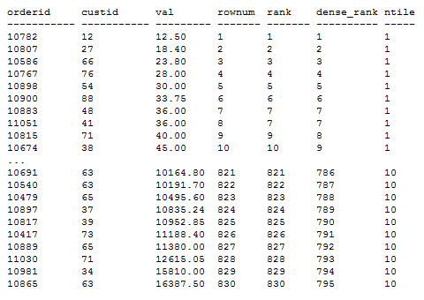
Ranking Functions

Slide 64
Ranking Functions
ROW_NUMBER assegna una serie crescente di interi alle righe del resultset basandosi sull’ ordine logico della componente ORDER BY della clause OVER. Nel nostro esempio il l’ ordine e’ basato sulla colonna val, quindi aumenta con essa. Quando val non aumenta da una riga alla successiva, ROW_NUMBER aumenta comunque.

Slide 65
Ranking Functions
Se si vogliono trattare i valori con il medesimo livello di ordinamento allo stesso modo si possono usare RANK o DENSE_RANK. RANK indica quante righe hanno un rango inferiore, DENSE_RANK quante righe distinte hanno un rango inferiore.

Slide 66
Ranking Functions
NTILE divide separa le righe nel resultset assegnandole a “tile” (gruppi di righe di uguale dimensione) assegnando ad ogni tile un tile number. Si specifica in input il numero delle tiles e nella OVER l’ordinamento logico per assegnare alle tile. Se il numero di righe non e’ diviso in maniera in maniera intera dal numero delle tiles una riga in piu’ viene assegnata a partire dalle prime tile.

Slide 67
Ranking Functions
Anche le ranking functions supportano PARTITION BY:
SELECT orderid, custid, val, ROW_NUMBER() OVER(PARTITION BY custid ORDER BY val) AS rownum FROM Sales.OrderValues ORDER BY custid, val;
ORDER BY in OVER non ha nulla a che vedere con l’ ordinamento del risultato finale che e’ del tutto casuale, come deve essere in una tabella, a meno di non aggiungere un ORDER BY finale per la presentazione dei risultati.

Slide 68
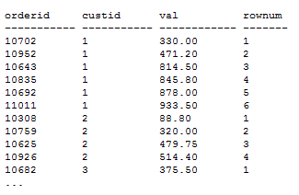
Ranking Functions

Slide 69
Select Clause
Riassumendo l’ordine logico e’
FROM
WHERE
GROUP BY
HAVING
SELECT
- OVER
- DISTINCT
- TOP
ORDER BY

Slide 70
SELECT CLAUSE
E’ impotante aver presente la sequenza logica? Si’ perche’ ad esempio permette di capire il risultato della seguente query sulla tabella OrderValues, che contiene 830 righe di cui solo 795 sono distinti..

Slide 71
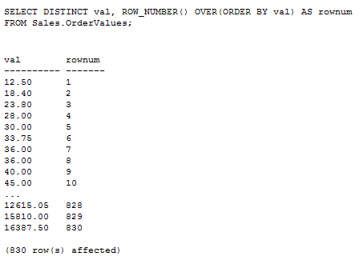
SELECT Clause

Slide 72
SELECT Clause
Nella query precedente poiche’ ROW_NUMBER viene eseguito prima di DISTINCT ogni riga diventa differente dalle altre e quindi DISTINCT non ha nessun effetto.

Slide 73
SELECT CLAUSE
Se vogliamo eliminare i duplicati e assegnare ad ogni riga un row number una soluzione e’:
SELECT val, ROW_NUMBER() OVER(ORDER BY val) AS rownum FROM Sales.OrderValues GROUP BY val;

Slide 74
Predicati e Operatori
IN predicate:
SELECT orderid, empid, orderdate
FROM Sales.Orders
WHERE orderid IN(10248, 10249, 10250);

Slide 75
Predicati e Operatori
BETWEEN PREDICATE
SELECT orderid, empid, orderdate FROM Sales.Orders WHERE orderid BETWEEN 10300 AND 10310;

Slide 76
Predicati e Operatori
LIKE predicate
SELECT empid, firstname, lastname FROM HR.Employees WHERE lastname LIKE N'D%';

Slide 77
Predicati e Operatori
T-SQL supporta i classici operatori di comparazione:
=, >, <, >=, <=, <>
e tre non-standard ISO !=, !> (not greater than), !< (not less than)
SELECT orderid, empid, orderdate FROM Sales.Orders WHERE orderdate >= '20080101‘;

Slide 78
Predicati e Operatori
Per combinare espressioni logiche T-SQL offre i classici operatori OR e AND. Per negare un’ espressione logica, NOT.
SELECT orderid, empid, orderdate FROM Sales.Orders WHERE orderdate >= '20080101' AND empid IN(1, 3, 5);

Slide 79
Predicati e Operatori
T-SQL supporta le classiche operazione aritmetiche +, –, *, /, e anche % (operatore modulo)
SELECT orderid, productid, qty, unitprice, discount, qty * unitprice * (1 - discount) AS val FROM Sales.OrderDetails;

Slide 80
CASE Expression
CASE e’ un’ espressione scalare che ritorna un valore in base a logica condizionale. Simple CASE permette di comparare un valore con una lista di valori e ritornare un valore per il primo elemento della lista che e’ uguale al valore in esame. Puo’ essere presente anche una clause ELSE. Se non c’e’ match con nessun elemento della lista e non e’ presente la clause ELSE, CASE ritorna NULL.

Slide 81
CASE Expression
SELECT productid, productname, categoryid, CASE categoryid WHEN 1 THEN 'Beverages' WHEN 2 THEN 'Condiments' WHEN 3 THEN 'Confections' WHEN 4 THEN 'Dairy Products' WHEN 5 THEN 'Grains/Cereals' WHEN 6 THEN 'Meat/Poultry' WHEN 7 THEN 'Produce' WHEN 8 THEN 'Seafood' ELSE 'Unknown Category' END AS categoryname FROM Production.Products;

Slide 82
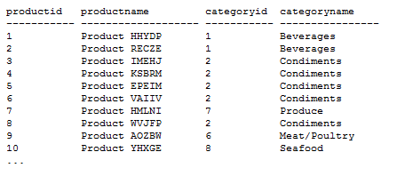
CASE Expression

Slide 83
CASE Expression
Searched CASE e’ piu’ flessibile del simple CASE perche’ permette di utilizzare una lista di predicati arbitrari invece di semplici match con il valore di una variabile.

Slide 84
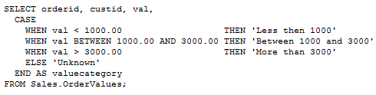
CASE Expression

Slide 85
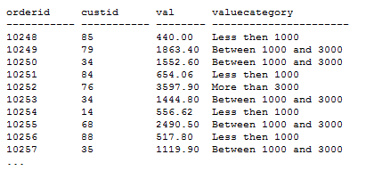
CASE Expression

Slide 86
NULLS
Il supporto per i valori NULL in T-SQL implica l’utilizzo di una logica a tre valori:
Il predicato salary > 1000 vale TRUE se salary e’ 2000, FALSE se salary e’ 500 e UNKNOWN se salary e’ NULL
Per quanto riguarda i predicati di filtro delle query e’ “accept true”
Per i check constraint invece e’ “reject false” quindi sia TRUE che UNKNOWN sono accettati

Slide 87
NULLS
Per un query filter salary > 1000 quindi un salario NULL verra’ eliminato, mentre per un check constraint salary > 0 un salario NULL viene accettato.
Negare un UNKNOWN con un NOT porta ancora un UNKNOWN
Il risultato di NULL = NULL non e’ TRUE ma UNKNOWN

Slide 88
NULLS
NULL IS NULL ha come risultato TRUE, quindi e’ questo il metodo per testare se una variabile ha valore NULL. La seguente query non dara’ mai nessun risultato
SELECT custid, country, region, city FROM Sales.Customers WHERE region = NULL;

Slide 89
NULLS
La forma corretta e’:
SELECT custid, country, region, city FROM Sales.Customers WHERE region IS NULL;

Slide 90
NULLS
Quindi se voglio ad esempio tutto i customer per cui la regione e’ diversa da ‘WA’, compresi quelli per cui e’ null
SELECT custid, country, region, city FROM Sales.Customers WHERE region <> N'WA' OR region IS NULL;

Slide 91
NULLS
Per il grouping e il sorting valori NULL sono considerati uguali
T-SQL considera i NULL inferiori a qualsiasi valore in caso di sorting
In T-SQL un unique constraints considera i NULL diversi e quindi permette piu’ di un valore NULL

Slide 92
ALL AT ONCE
In SQL tutte le espressioni che appaiono in una query vengono valutate nello stesso istante. Per questo una query come:
SELECT orderid, YEAR(orderdate) AS orderyear, orderyear + 1 AS nextyear
FROM Sales.Orders;
Fallisce anche se l’ alias viene usato “dopo” essere stato definito.
In SQL non esistono “prima” e “dopo” tutte le variabili vengono trattate come se fossero valutate nello stesso istante.

Slide 93
ALL AT ONCE
Quindi tecniche come la successiva che funzionano in linguaggi come Java o C# non funzioneranno in T-SQL
SELECT col1, col2 FROM dbo.T1 WHERE col1 <> 0 AND col2/col1 > 2;

Slide 94
ALL AT ONCE
Si potrebbe pensare che nella query precedente non incorreremo mai in una divisione per zero, visto che SQL supporta lo “short circuit” nelle operazioni logiche composte, peccato pero’ che per via dell’ “all-at-once” SQL Server sia libero di valutare l’espressione logica composta nell’ ordine che gli risulta piu’ conveniente..

Slide 95
ALL AT ONCE
Un’ alternativa che funziona per il problema precedente:
SELECT col1, col2 FROM dbo.T1 WHERE ( CASE WHEN col1 = 0 THEN 'no' WHEN col2/col1 > 2 THEN 'yes' ELSE 'no‘ END) = 'yes';

Slide 96
ALL AT ONCE
O piu’ semplicemente:
SELECT col1, col2 FROM dbo.T1 WHERE col1 <> 0 and col2 > 2*col1;

Slide 97
Caratteri
SQL Server supporta due famiglie di dati di tipo carattere, CHAR E VARCHAR e NCHAR e NVARCHAR. I dati di tipo N sono codificati in UNICODE. Character Literals vengono espressi tra singoli apici come ‘questa e’ una sequenza di caratteri’ o con N’ in caso di codifica UNICODE N’questa e’ una sequenza di caratteri UNICODE’

Slide 98
Caratteri
Dati di tipo CHAR(DIM) hanno dimensione fissa DIM mentre dati di tipo VARCHAR(DIM) hanno dimensione massima DIM (+ 2 byte di metadata)

Slide 99
Collation
Collation e’ un insieme di proprieta’ del set di caratteri utilizzato che riguardano la case sensitivity o accent sensitivity.
Per ottenere una lista delle collation supportate:
SELECT name, description FROM sys.fn_helpcollations();

Slide 100
Collation
Un nome come Latin1_General_CI_AS significa che:
Il nome della Collation e’ Latin1_General
La collation e’ Case Insensitive ('a' = 'A')
La collation e’ Accent Sensitive ('à' <> 'ä')
L’ordinamento segue Dictionary Order ('A' e 'a' < 'B' e 'b') (il default, se non e’ presente BIN)

Slide 101
Collation
La Collation puo’ essere definita a livello di istanza, di database, di colonna e di espressione. Si puo’ convertire la collation di un’ espressione con la clause COLLATE
SELECT empid, firstname, lastname FROM HR.Employees WHERE lastname COLLATE Latin1_General_CS_AS = N'davis';

Slide 102
Concatenazione di Stringhe
L’operatore per la concatenazione di stringhe e’ il +
SELECT empid, firstname + N' ' + lastname AS fullname
FROM HR.Employees;

Slide 103
Concatenazione di Stringhe
ISO SQL stabilisce che concatenare un NULL a una stringa porta ad un NULL. Quindi una query come
SELECT custid, country, region, city, country + N',' + region + N',' + city AS location
FROM Sales.Customers;
Ha come risultato..

Slide 104
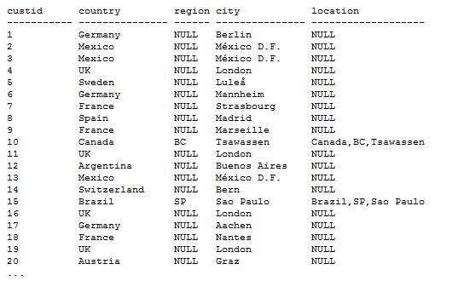
Concatenazione di Stringhe

Slide 105
Concatenazione di Stringhe
Questo comportamento puo’ essere modificato settando un parametro di sessione
SET CONCAT_NULL_YIELDS_NULL OFF;

Slide 106
Concatenazione di Stringhe
E’ consigliabile rispettare lo standard e usare metodi alternativi per trattare NULL come stringhe vuote, ad esempio la funzione COALESCE
SELECT custid, country, region, city, country + N',' + COALESCE(region, N'') + N',' + city AS location
FROM Sales.Customers;

Slide 107
SUBSTRING
SUBSTRING( string, start, length )
SELECT SUBSTRING('abcde', 1, 3);
ritorna abc

Slide 108
LEFT e RIGHT
LEFT( string, n ), RIGHT( string, n )
SELECT RIGHT('abcde', 3);
ritorna ‘cde’

Slide 109
LEN e DATALENGTH
LEN( string ), DATALENGTH(string)
SELECT LEN(N'abcde');
ritorna il numero di caratteri, 5
SELECT DATALENGTH(N'abcde');
Ritorna il numero di byte, 10
Un’ altra differenza e’ che LEN ignora gli spazi alle fine della stringa

Slide 110
CHARINDEX
CHARINDEX( substring, string [, start_pos] )
Ritorna la posizione della prima occorrenza della substring nella string. Start_pos indica opzionalmente la posizione da cui cominciare la serch. Se non trova nulla ritorna 0.
select CHARINDEX('34', '123456789') ritorna 3
select CHARINDEX('34', '123456789', 4) ritorna 0

Slide 111
PATINDEX
PATINDEX( pattern, string )
Ritorna la posizione della prima occorrenza di un pattern in una stringa
SELECT PATINDEX('%[0-9]%', 'abcd123efgh');
ritorna 5

Slide 112
REPLACE
REPLACE( string, substring1, substring2 )
Rimpiazza tutte le occorrenze di una sottostringa in una stringa.
SELECT REPLACE('1-a 2-b', '-', ':');
ritorna ‘1:a 2:b’

Slide 113
REPLACE
Un “trucco” per contare il numero di occorrenze di un carattere in una stringa usa REPLACE:
SELECT empid, lastname, LEN(lastname) - LEN(REPLACE(lastname, 'e', '')) AS numoccur
FROM HR.Employees;

Slide 114
REPLICATE
REPLICATE( string, n )
Replica una stringa n volte
SELECT REPLICATE('abc', 3);
ritorna ‘abcabcabc’

Slide 115
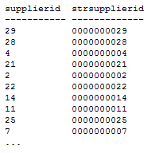
REPLICATE
SELECT supplierid, RIGHT(REPLICATE('0', 9) + CAST(supplierid AS VARCHAR(10)), 10) AS strsupplierid FROM Production.Suppliers;

Slide 116
STUFF
STUFF( string, pos, delete_length, insertstring )
Permette di eliminare da una stringa un certo numero di caratteri a partire da una data posizione, e sostiturirli con insertstring.
SELECT STUFF('xyz', 2, 1, 'abc');
ritorna ‘xabcz’

Slide 117
UPPER e LOWER
UPPER( string ), LOWER( string )
Trasformano una stringa in maiscolo o minuscolo
SELECT LOWER(‘SQL-SERVER’)
ritorna ‘sql-server’

Slide 118
RTRIM e LTRIM
RTRIM( string ), LTRIM( string )
Eliminano gli spazi a destra e a sinistra di una stringa
SELECT RTRIM(LTRIM(' abc '));
ritorna ‘abc’

Slide 119
Like Predicate
Permette di verificare l’esistenza di un dato pattern in una stringa.
Utilizza il carattere % come wildcard
SELECT empid, lastname FROM HR.Employees WHERE lastname LIKE N'D%';
Ritorna i dati di tutti gli impiegati con un cognome che inizia per D

Slide 120
La wildcard _
Il carattere _ viene usato come wildcard per indicare un carattere qualsiasi.
SELECT empid, lastname FROM HR.Employees WHERE lastname LIKE N'_e%';
Ritorna i dati di tutti gli impiegati con cognome che ha come seconda lettera una e

Slide 121
La wildcard [lista di caratteri]
Una sequenza di caratteri tra [] indica un solo carattere che deve essere uno di quelli presenti nella sequenza.
SELECT empid, lastname FROM HR.Employees WHERE lastname LIKE N'[ABC]%';
ritorna i dati di tutti gli impiegati per cui il cognome comincia con A o con B o con C

Slide 122
La wildcard [char–char]
Due caratteri tra [] separati da un - indicano un range. Il pattern rappresenta un qualsiasi carattere compreso tra i due limiti del range.
SELECT empid, lastname FROM HR.Employees WHERE lastname LIKE N'[A-E]%';
ritorna i dati di tutti gli impiegati che hanno un
cognome che comincia con le lettere dalla A alla E

Slide 123
La wildcard [^list or range]
Un ^ compreso tra due [] e seguito da una lista o un range di caratteri indica un qualsiasi carattere non compreso in quella lista o in quel range
SELECT empid, lastname FROM HR.Employees WHERE lastname LIKE N'[^A-E]%‘;
ritorna i dati di tutti gli impiegati per cui il cognome non inizia con I caratteri dalla A alla E

Slide 124
Il carattere di escape
Se si vuole ricercare un carattere che e’ uno di quelli usati come wildcard si puo’ usare un carattere di escape per segnalarlo come semplice carattere e non come wildcard.
Ad es col1 LIKE '%!_%' ESCAPE '!'.
fa un match su tutte le stringhe che contengono un _

Slide 125
DATE e TIME
Prima di SQL Server 2008 esistevano solo due tipi di dato temporale DATETIME e SMALLDATETIME, differenti solo per range e composti sia dalla parte date che da quella del time. SQL Server 2008 offre DATE and TIME che trattano separatamente data e tempo nella 24 ore, DATETIME2 con maggior precisione e range di DATETIME e DATETIMEOFFSET che registra anche una time zone.

Slide 126
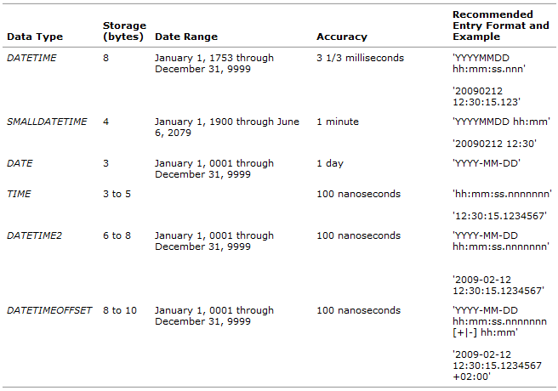
Date and Time

Slide 127
Date e Time
Per gli ultimi tre della tabella precedente si specifica la precisione come intero da 0 a 7. TIME(0) significa precisione al secondo, TIME(3) al millisecondo etc.

Slide 128
Literals
Per esprimere date costanti (literals) si usano stringhe di caratteri:
SELECT orderid, custid, empid, orderdate FROM Sales.Orders WHERE orderdate = '20070212‘;

Slide 129
Literals
Nella query precedente la stringa di caratteri viene convertita in data e non il contrario perche’ le date hanno precedenza maggiore delle stringhe.
Volendo essere piu’ espliciti si puo’ scrivere:
SELECT orderid, custid, empid, orderdate FROM Sales.Orders WHERE orderdate = CAST('20070212' AS DATETIME);

Slide 130
Literals
Oltre al formato standard usato finora esistono altri formati che dipendono dal parametro LANGUAGE della sessione.
In un’ instanza in cui la lingua di default e’ us_english
select cast('02/12/2007' as datetime2)
mostra:
2007-02-12 00:00:00.0000000

Slide 131
Literals
Ma se cambiamo il language:
set language italian
select cast('02/12/2007' as datetime2)
mostra
2007-12-02 00:00:00.0000000

Slide 132
Literals
Il parametro Language influisce su come la data viene rappresentata quando viene inserita in input, non come viene mostrata. Quello dipende dal client che si sta utilizzando per la connessione.

Slide 133
Literals
La tecnica piu’ semplice e sicura e’ esprimere i date literal nel formato “neutrale” di SQL Server. Se non si specifica il time in un tipo di dato che lo comprende SQL Server assume che sia 00:00

Slide 134
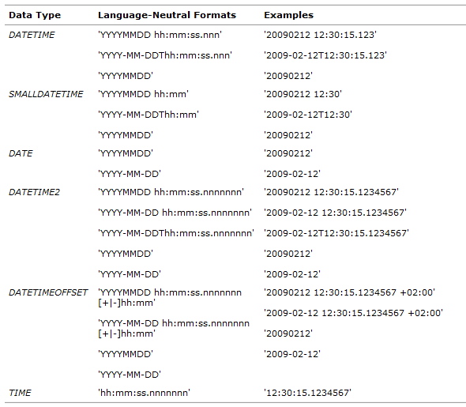
Literals

Slide 135
Separare Date e Time
Se non si specifica una parte temporale in una DATETIME il server assume 00:00 cioe’ mezzanotte.
Se si fa un paragone con altre date in cui non si e’ specificato un TIME allora basta un paragone con =
SELECT orderid, custid, empid, orderdate FROM Sales.Orders WHERE orderdate = '20070212‘;

Slide 136
Separare Date e Time
Se invece e’ presente anche una parte temporale e’ necessario ricorrere a un range filter:
SELECT orderid, custid, empid, orderdate FROM Sales.Orders WHERE orderdate >= '20070212' AND orderdate < '20070213‘;

Slide 137
Separare Date e Time
Se non si specifica una parte Date una DATETIME verra’ fissata dal server al 1 Gennaio 1900.
SELECT CAST('12:30:15.123' AS DATETIME);
da come output
1900-01-01 12:30:15.123

Slide 138
Filtrare Range di Date
Quando si ha a che fare con range di date “interi” come anni o mesi si possono utilizzare le funzioni YEAR e MONTH
SELECT orderid, custid, empid, orderdate FROM Sales.Orders WHERE YEAR(orderdate) = 2007;

Slide 139
Filtrare Range di Date
Usare funzioni come YEAR pero’ pregiudica l’utilizzo di eventuali indici sulla colonna di datetime. In questo caso si puo’ usare la forma alternativa
SELECT orderid, custid, empid, orderdate FROM Sales.Orders WHERE orderdate >= '20070101' AND orderdate < '20080101';

Slide 140
Filtrare Range di Date
Discorso simile vale se si voglioni selezionare gli ordini di un certo anno e mese:
SELECT orderid, custid, empid, orderdate FROM Sales.Orders WHERE YEAR(orderdate) = 2007 AND MONTH(orderdate) = 2;
SELECT orderid, custid, empid, orderdate FROM Sales.Orders WHERE orderdate >= '20070201' AND orderdate < '20070301';

Slide 141
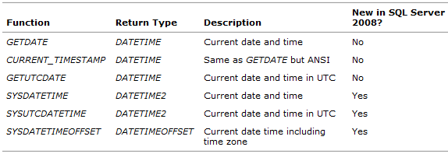
Funzioni Date e Time

Slide 142
Funzioni Date e Time
Non esistono funzioni per ottenere solamente la data o il tempo corrente, ma questi valori si ottengono facilmente con un cast
SELECT CAST(SYSDATETIME() AS DATE) AS [current_date], CAST(SYSDATETIME() AS TIME) AS [current_time];

Slide 143
Cast e Convert
CAST( value AS datatype )
CONVERT ( datatype, value [, style_number] )
Il parametro stile indica il formato della data da convertire. Ad esempio 101 indica MM/DD/YYYY e 103 DD/MM/YYYY
CAST e’ standard ISO, CONVERT no, quindi a meno di non aver bisogno dello stile conviene usare CAST

Slide 144
CAST e CONVERT
Per convertire una stringa in data
SELECT CAST('20090212' AS DATE);
Ottenere solo la data corrente
SELECT CAST(SYSDATETIME() AS DATE);
Ottene solo il tempo corrente
SELECT CAST(SYSDATETIME() AS TIME);
Convertire la data corrente in CHAR(8) usando lo stile 112 (YYYYMMDD)
SELECT CONVERT(CHAR(8), CURRENT_TIMESTAMP, 112);

Slide 145
Cast e Convert
Per riconvertire il CHAR(8) precedente in DATETIME
SELECT CAST(CONVERT(CHAR(8), CURRENT_TIMESTAMP, 112) AS DATETIME);
Per resettare la parte date di una datetime a quella base si puo’ procedere cosi’,prima convertire a CHAR(12) con stile 114 ('hh:mm:ss.nn'):
SELECT CONVERT(CHAR(12), CURRENT_TIMESTAMP, 114);
E poi riconvertire in datetime
SELECT CAST(CONVERT(CHAR(12), CURRENT_TIMESTAMP, 114) AS DATETIME);

Slide 146
DATEADD
DATEADD( part, n, dt_val )
I valori validi per part sono year, quarter, month, day, week, hour, minute, second, millisecond, microsecond, nanosecond.
Ad esempio per aggiungere un anno a Febbraio 12, 2009: SELECT DATEADD(year, 1, '20090212');

Slide 147
DATEDIFF
DATEDIFF( part, dt_val1, dt_val2 )
Ad esempio per mostrare la differenza in giorni tra due date:
SELECT DATEDIFF(day, '20080212', '20090212');

Slide 148
DATEPART
Ritorna un intero che rappresenta la parte richiesta di una data.
DATEPART( dt_val, part )
Ad esempio:
SELECT DATEPART(month, '20090212');
ritorna 2

Slide 149
YEAR, MONTH e DAY
Variazioni di datpart che ritornano anno, mese e giorno
YEAR( dt_val )
MONTH( dt_val )
DAY( dt_val )

Slide 150


YEAR, MONTH e DAY

Slide 151
DATENAME
DATENAME( dt_val, part )
Ritorna il nome della parte richiesta della data, nel linguaggio. Se la parte non ha nome, come l’ anno, ritorna il numero come stringa di caratteri.
SELECT DATENAME(month, '20090212');
restituisce ‘february’
SELECT DATENAME(year, '20090212');
restituisce ‘2009’

Slide 152
ISDATE
ISDATE( string )
Accetta in input una stringa e restituisce 1 se la stringa e’ convertibile a data e 0 se non lo e’.
SELECT ISDATE('20090212');
ritorna 1
SELECT ISDATE('20090230');
ritorna 0

